Slide 1

社員成長現況
THE STATE OF MEMBERSHIP
至2022年1月1日止
國際扶輪
Notes:
演講者請注意:請將此一報告依您的區域因地制宜加以修改。至少，您需要修改投影片6：請用扶輪社中央系統( Rotary Club Central )中的數據替換 X 的部份或予以刪除。取消隱藏投影片（在“投影片放映” (Slide Show )選單中，選擇“隱藏投影片” (Hide Slide），使其在報告過程中能夠看見。請把全球的趨勢與您的區域發生的事情加以比較。
演講者：當扶輪的社員人數眾多時，我們的扶輪社就更有活力、扶輪更受人注意、我們的社員就有更多資源來幫助社區蓬勃發展。為了達成我們想做的一切，我們需要社、地區及地帶的領導人致力使扶輪及扶青社成長。這就是為什麼增加我們的社員是我們組織內部的首要優先事項。
今天，我將向您介紹至2022年1月止我們社員的現狀，並為您提供達成我們行動計劃(Action Plan)目標的想法，這些目標包括增加我們的影響力、擴大我們的觸及、提升參與者的參與以及增進我們的適應能力。

Slide 2
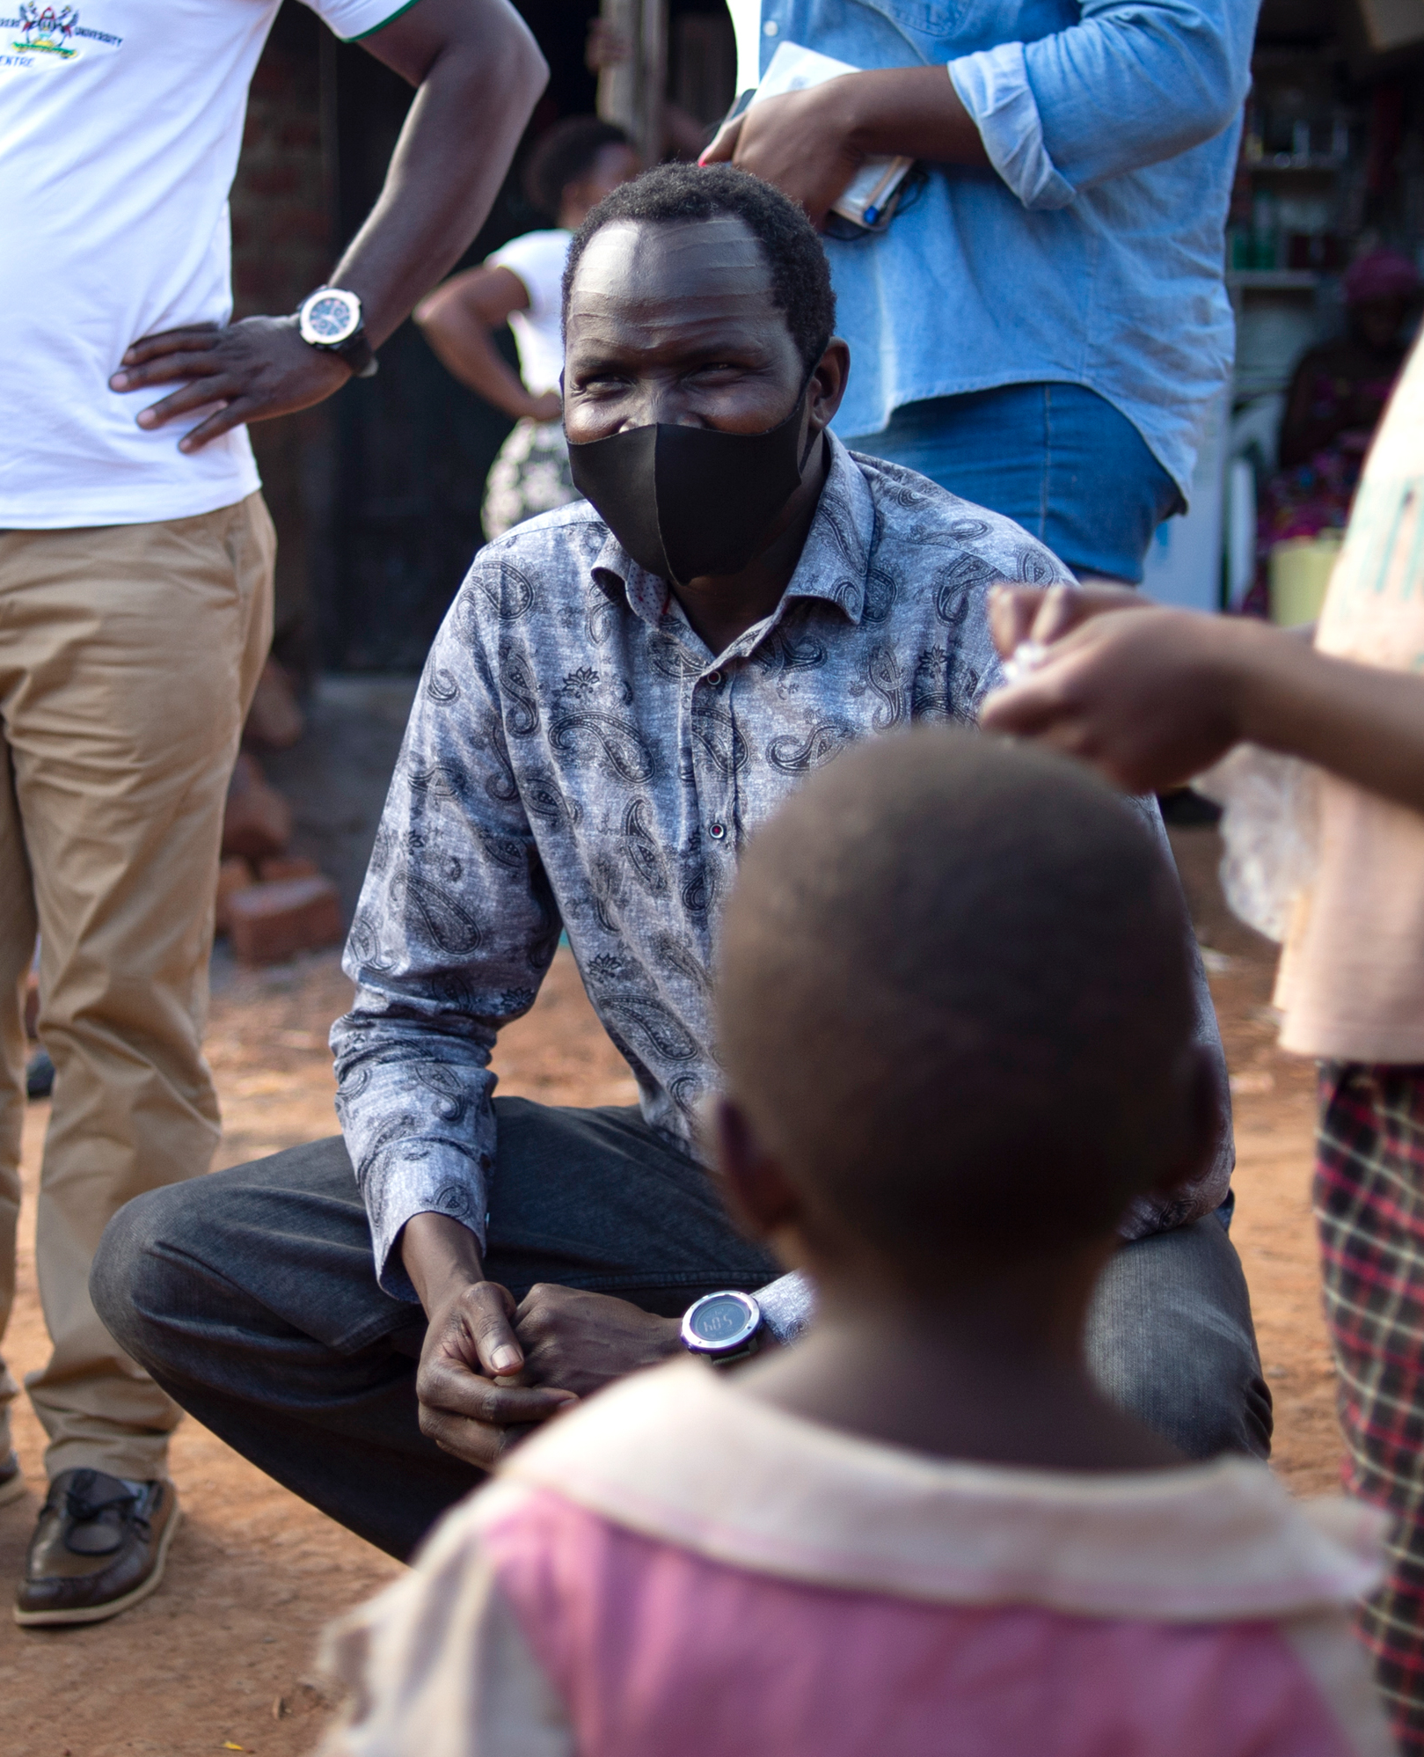

140萬名社員
一同努力下，46,000多個社超過140萬名扶輪社員和扶青社員正在為全球社區帶來正向的改變。
全球
Notes:
扶輪遍及全球的社員是140萬名採取行動的人。46,000多個社的120萬名扶輪社員與20萬名扶青社員共同努力，正在全球做出正向的改變。2019年立法會議給予扶青社一種獨特的國際扶輪會員社資格。此一決定提升了扶青社的地位，並使扶輪在未來能夠創新及包容，並能夠適應變化不斷的時代。

Slide 3

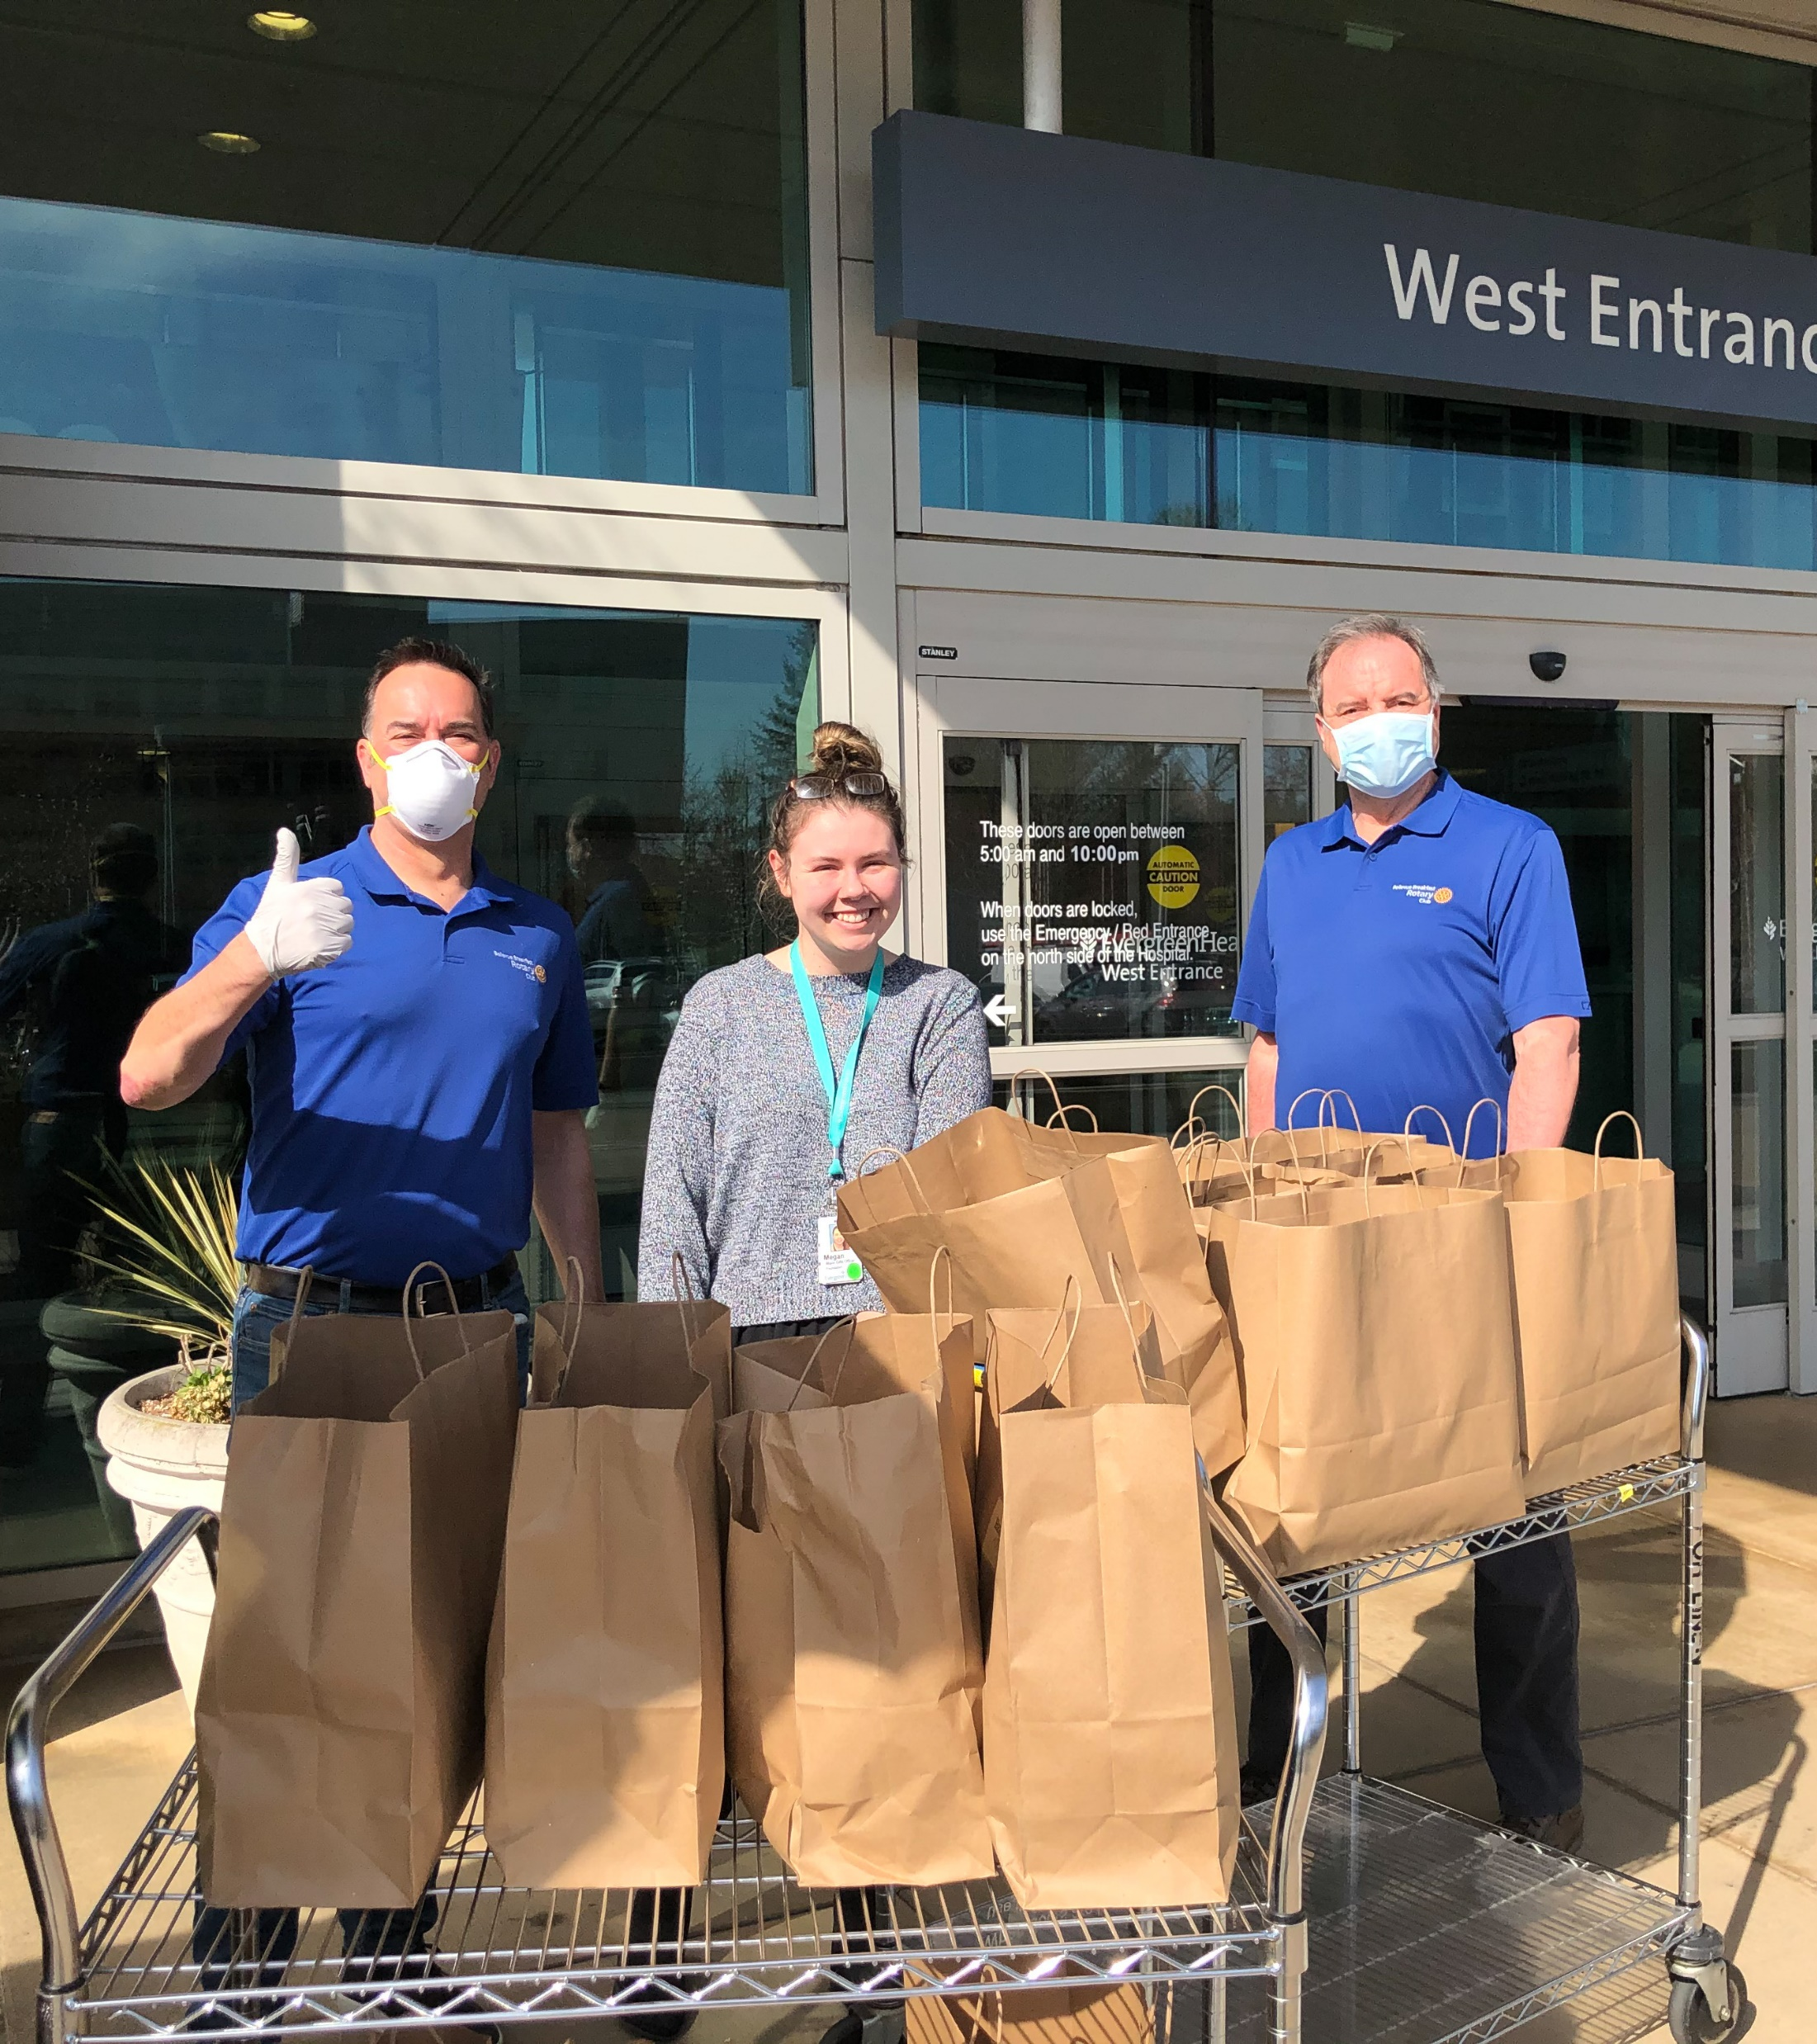
扶輪社
扶青社
Notes:
那麼這兩種不同的會員類型有什麼區別呢？ 扶輪社提供了一種體驗，旨在吸引多個世代的人士參與，他們分享服務、領導、多元、正直與友誼的理想，並希望在為世界、自己的社區與自身創造持恆的改變的同時獲得樂趣。 扶青社則吸引了喜歡透過有趣、包容、志同道合，同為採取行動人士的近乎同儕的網絡來培養自己的服務、專業與領導技能的年輕成人。
我們知道，無論他們是在大學學習還是開始職業生涯，扶青社員都為我們的社員人數增加了很多，並且是扶輪社員平等及有價值的服務夥伴。 他們可以被指派擔任為地區職位，並被提名獲得獎勵以表彰他們的努力。 讓我們繼續尋找方法讓扶青社員參與我們所做的一切。

Slide 4

全世界 | 至2022年1月1日止 | 自2021年7月1日迄今 | 與2021年1月1日迄今
扶輪社員 | 1,186,303 | + 23,540 | + 10,941
扶青社員 | 234,408 | + 13,981 | + 9,626
扶輪社 | 37,043 | +429 | + 632
扶青社 | 10,815 | + 505 | - 410
25% 的扶輪社員是女性
52%的扶青社員是女性
Notes:
自 2021 年 7 月 1 日以來，我們看到了一些令人鼓舞的增長，包括：
增加了 23,000 多名扶輪社社員與近 14,000 名扶青社社員。 我們還看到扶輪社及扶青社的社數增加的情形令人鼓舞。
各位可以看到，與一年前（即 2021 年 1 月）相比，我們社員人數有正面的成長。
與一年前相比，我們有更多的扶輪社，但扶青社的數量減少了大約 400 個。 世界各地新社的發展速度差異很大，下降幅度最大的區域根本沒有以吸引社區的新社取代失去功能的社。
扶青社實現了性別平等，女性社員佔 52%。 扶輪社有 25% 是女性，比上一年略有增加。 這個情形因地而異，日本處於最低端——只有 7% 的女性社員。 印度緊隨其後，僅佔 14%。 加勒比地區以女性社員佔40%，領先世界。

Slide 5
扶輪社的類型
衛星社:
社員在輔導社的合作下營運衛星社，但可自己選擇衛星社的架構
護照社:
社員在自己的社區或世界各地出席任何社的會議
企業社:
社員（或大多數社員）為同一雇主工作
公益基礎社:
社員團結起來解決一個特定的目的
還有更多!
!
ROTARY.ORG/START-CLUB
Notes:
演講者請注意：請考慮在播放這張幻燈片之前或之後播放兩分鐘的“Rotary Anytown”短片 (https://www.youtube.com/watch?v=e-55H9nVdss)
演講者：年復一年追蹤之下，我們從數據知道，歷來是新社推動了我們的成長。而新社的創社社員多達88%是首次加入扶輪的社員。
正如您從此處列出的一些扶輪社的模式中所見那般，新社可以適應不同的人口群體，並提供更多的會議時間和形式。 在過去五年中創社最多的區域也擁有最強勁的社員成長。 相反，社數淨損失最多的區域也損失了最多的社員。
但社員成長只是開創新社的好處之一。 當我們詢問倡導新社發展的社友時，他們說創立新社也可以吸引現有社員，增加整體的多元性，使扶輪在社區中更加引人注目，並增加與其他社區組織成為合作夥伴的機會。

Slide 6
xxxx地區:
社員人數XXXX
自2017年+/− XXX人
社數XX
自2017年+/− XXX社
趨勢, 至XXXX年XX月XX日止 | 地區 | 全世界
男性, 女性 | XX%, XX% | 75%, 25%
新社員留社率 | XX% | 79%
既有社員留社率 | XX% | 77%
50歲以下社員 | XX% | 16%
50歲以上社員 | XX% | 46%
未通報年齡社員 | XX% | 37%
Notes:
演講者請注意：請從扶輪社中央系統的儀表板(dashboard)中取得您的區域的年齡與性別趨勢。如要把地區的數據添加到這張投影片中，地區層級及地區以上層級的領導人可至扶輪社中央系統的報告(Reports)，取得其地區的地區社員狀況側寫(District Membership Profile)。
請用從扶輪社中央系統取得的數據來替換投影片及注釋中的X，或將其刪除。請取消隱藏投影片（在“投影片放映”選單中，選擇“隱藏投影片”），俾在報告過程中讓投影片可見。請將全球趨勢與您的區域所發生的事情加以比較。
演講者：
這是 XXXX 地區截至 <XX年X月X日>的社員狀況。
我們有XX個社和XXXX個社員。至於社員留下來的比率：
在今年7月1日之前加入的人中有xx%仍然是社員。
今年7月1日之後加入的人中有xx%仍然是社員。
<添加您的觀察心得>
年齡與性別：我們地區的社員xx%是男性，xx%是女性，這在三年間[有很大/略有/僅有些微]變化。xx%未滿40歲，xx%未向扶輪報告他們的年齡。 <添加你的觀察心得。>

Slide 7

每位扶輪社員：推薦一人
“朋友們：為他人而活，關心他人，服務他人，改善他人的人生，是我們過好自己的人生的最好方式。”—國際扶輪社長梅塔
ROTARY.ORG/JOIN
Notes:
我們可以使扶輪成長的另一種方法是響應「每位扶輪社員，推薦一人。」的行動號召。受到自己透過扶輪而能夠做的所有善行所鼓舞，國際扶輪社長梅塔Shekhar Mehta敦請每位扶輪社員及扶青社員在這個扶輪年度只要推薦一名新社員即可。研究顯示，87%的扶輪社員與41%的扶青社員是透過現有社員的邀請而入社的。這是有道理的，因為我們就是基於個人人脈連結的服務領導先鋒，這點無可爭議。因此，請讓我們尋找每一個機會，與有我們同樣價值觀並希望有一番作為的人士建立連結。

Slide 8




社員要什麼
在本地服務
與他人建立連結
發展專業和領導技能的機會
Notes:
我們也知道，繼續滿足社員的期望既是挑戰也是機遇。我們不能在增加社員入社時卻忽略為每個人提供吸引人的體驗的重要性。
扶輪社員和扶青社員在加入及留在扶輪的原因上略有不同，但一般來說，他們在尋找三件事：在當地服務、與他人建立人脈連結、以及發展專業與領導技能的機會。
儘管這些趨勢很重要，但我們不能假設對於所有成為社員的人都一體適用。我們需要花時間了解我們的社員選擇我們而非選擇其他服務組織的獨特原因——我們需要了解他們對我們的期望。他們想從參與扶輪得到什麼？他們渴望如何透過他們的社員資格來改變和影響我們的社區和我們的世界？
當我們先詢問社員想要什麼，然後嘗試滿足他們的期望時，我們表明了我們關心他們。他們的獨特技能對我們很重要。這一點非常重要，因為我們現在知道社員滿意度和留住社員之間存在著必然的關聯。

Slide 9

影響社員滿意度的因素:
與社裡其他社員相處的自在感
社在社區裡的正向影響力
對於社的領導階層有信心
享受社的會議
影響社員留社率的因素:
1.與社裡其他社員相處的自在 感
2.享受社的會議
Notes:
我們的調查一再顯示，社員在社裡感到自在及受到關注是其對於身為社員感到滿意及留在社內參與扶輪的唯一最重要的驅動力。隨著自在感增加，就可能增加社員的滿意度。
事實上，與其他社員相處覺得完全不自在的社員退社的可能性是感到非常自在的社員的兩到四倍。
這不僅適用於現有的社員，也適用於參與扶輪的任何人及每個人。無論他們是誰，他們在世界的哪個地方，或者他們與我們建立連結有多久——所有的社員、潛在社員及其他參與者，都值得並期望感到受到珍視、尊重和歡迎。

Slide 10
探訪ROTARY.ORG/DEI
多元
歡迎各種背景、文化、經歷及身份的人
平等
確使每個人都得到他們茁壯成長所需的資源、機會、網絡及支持
包容
創造一種文化，讓每個人都知道自己受到重視及有歸屬感
我們承諾對我們的 DEI 之旅保持誠實和透明，並繼續學習和改進。
Notes:
長期以來，多元一直是扶輪社的核心價值之一，它指導我們與他人及與社區的互動。但我們知道，我們需要學習更多、做得更多，以確保我們的組織文化體現多元、平等與包容。這就是為什麼我們最近加強了對DEI的承諾並創設了DEI行為準則。
我們希望扶輪社員和扶青社員以身作則，在與彼此、扶輪計劃參與者、前受獎人、服務專案夥伴和社區成員互動時，體現此一行為準則。 此行為準則是我們擁有的眾多工具之一，有助於為社促成一個合作、積極與健康的環境。
隨著我們繼續專注於這項工作，請確保我們都同樣理解並且善用這些詞語：
多元意味著扶輪歡迎各種背景、文化、經歷及身份的人。
平等意味著使每個人都得到他們茁壯成長所需的資源、機會、人脈網絡及支持。鑒於某些群體歷來在參與、社員資格及領導方面遇到障礙，我們承諾在扶輪的各個方面促進平等，包括我們在社區的夥伴關係方面。
包容意味著我們努力創造一種文化，讓每個人都知道自己受到重視及有歸屬感。因為我們相信，所有的人都具有使他們獨一無二的品質。
正如國際扶輪社長珍妮佛·瓊斯Jennifer Jones提醒我們的那樣，「當我們努力將多元、平等與包容融入扶輪時，消除障礙是包容的關鍵。而包容正是社員成長的關鍵。」

Slide 11

把社員的體驗
視為優先事項
有良好扶輪體驗的社員較有可能留在扶輪。 反過來，他們也為他人創造良好的扶輪體驗，因為他們的熱情具有感染力。
ROTARY.ORG/MEMBERSHIP
Notes:
在扶輪裡的每個人都應該有機會表達他們想要從自己的社員資格中得到什麼，因此首先從檢查自己社的包容性開始。請記住，某人加入的目的可能不是他們多年後所需要的。
在rotate.org/membership，我們有大量資源可以幫助您滿足社員的需求。以下有一些例子：
現在有兩個新的線上課程，可供您的社創造一個溫馨的的環境並使您的社多元化。
扶輪社健康檢查(Rotary Club Health Check)及社的規劃助理(Club Planning Assistant)幫助社的領導人審思自己社裡的文化，並提供改善社的整體體驗、服務專案、社交活動、業務運營及公共形象的建議。
社員滿意度調查(Membership Satisfaction Survey)可以提供給社員，以確定他們他們在社裡的體驗有何喜歡及不喜歡之處。

Slide 12

促進參與者
的投入
現在，我們比以往任何時候更能夠以不同的方式相互建立連結。我們為人們提供更多方式來參加我們的會議、支援他們的社區、並且使個人及專業得以成長。
ROTARY.ORG/FLEXIBILITY
Notes:
現在，我們比以往任何時候都有機會以不同的方式相互建立連結——為人們提供更多方式來參加我們的會議、支援他們的社區、並且使個人及專業得以成長。
我們的社正在做出令人興奮的改變，以適應社員及社區的多元需求。這些改變是：
以線上方式或以面對面與線上混和方式舉行會議。這使更多人可以參加會議。
鼓勵社員利用扶輪學習中心(Rotary’s learning center)的專業發展目錄(professional development catalogue)。
成立衛星社(satellite clubs)，讓原本無法參加會議的潛在社員有機會加入扶輪。
改變會議的方式、時間及頻率。有些社每月只開兩次例會，或者將正襟危坐用餐的會議改為較不正式且費用較低的會議，或者用社交活動或服務專案代替一些例會。
向社員引介社以外的機會，例如參與地區的領導或加入扶輪行動團體(Rotary Action Group)或扶輪聯誼會(Rotary Fellowship)。

Slide 13
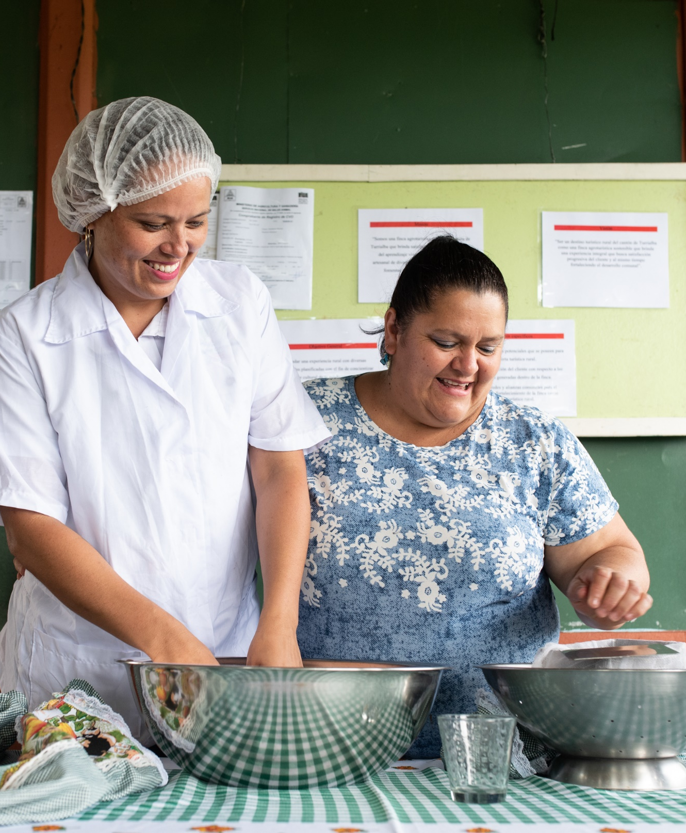
擴展我們的觸及
我們的社區裡有各種各樣的領導人，我們希望他們與扶輪建立連結。
讓我們擴展誰可以成為領導人的想法。 讓我們認識潛在的採取行動者。然後與他們討論我們所有的人如何從他們的參與中受益。
ROTARY.ORG/STRATEGICPLAN
Notes:
包容則擴及我們與社區合作的方式。讓我們環顧社區，看看人們如何透過共同的文化或興趣相互建立連結。讓我們擴大我們對可以成為領導人的人士的瞭解。讓我們看看人們的行動潛力。然後幫助他們善用這個潛力。
這可能意味著：
與他們討論我們所有的人如何從他們參與我們的活動及會議中受益。
開創一個以公益為基礎的社(cause-based club)，以吸引對特定議題，如水資源或和平，充滿熱情的社員。
邀請扶青社員在地區的委員會任職或以其他方式領導。
提供新的社員資格選項，例如為同一家公司的員工提供企業社員資格(corporate membership)，或為想要花費較低或需要較少時間的選項的年輕專業人士提供準社員資格(associate membership)。
與那些與我們同樣致力於以服務改變的人士一起成立扶輪社區服務團(Rotary Community Corps)。
我們都想要一個更強大、更有效能的扶輪。一個更擅於使用夥伴關係、數位工具及新想法把人們團結在一起的扶輪。在我們的社及我們的領導層中，有更多元的聲音將幫助扶輪在不斷變化的世界中保持重要性。

Slide 14





採取行動
學習
詢問
投入
ROTARY.ORG/MEMBERSHIP
Notes:
在繼續根除小兒麻痺、抗擊 COVID-19 及為我們的社區服務之際還要增加社員人數確實是一個雄心勃勃的目標。但我們的社員可以迎接這個挑戰。
你能做什麼？以下有四件事：
花時間了解區域的社員成長趨勢。扶輪社中央系統(Rotary Club Central )可讓您輕鬆取得您附近的社員資訊。
找出對社員最重要的東西。他們看重什麼？他們缺少什麼？他們需要什麼才能成為一生一世的社員？
談談您可以如何改善社員在貴社的體驗。我們是否滿足了社員的期望？如果更加多元及包容，我們會獲得什麼？是什麼阻礙了我們？
最後，請探訪rotate.org/membership。它擁有支持您的資源，無論您是需要社的評估、創立新社的資訊，還是提供不同的社員類型。

Slide 15

Notes:
當人們與扶輪建立連結時，他們發揮影響力的潛力會呈指數倍率增長。那是因為他們連結到一個由來自世界各地超過140萬採取行動人士組成的多元網絡，他們的共同目標是改善人們的生活。
再一次引用珍妮佛·瓊斯的話，「想像一個值得我們做到最好的世界，我們每天起床都知道我們可以有所作為。 你不會想像昨天。 你想像明天。」
我們一起展望的世界裡，人們結合力量，採取行動，在自身、社區及全球各地創造持恆的改變。
謝謝你。
有人有我可以回答的問題嗎？
演講者請注意：如有任何問題，請寫信至membershipdevelopment@rotary.org。
台灣扶輪月刊 譯

